Slide 1
Работа с ячейками

Slide 2
Содержимое ячейки
Содержимое ячейки в Excel может быть самым разнообразным. Это могут быть простые данные, которые хранятся в ячейках, либо атрибуты, которые отвечают за внешний вид.
Любая информация, которую Вы вводите на рабочий лист Excel, хранится в ячейке. Каждая ячейка может содержать определенные данные, включая текст, форматирование, формулы и функции.

Slide 3
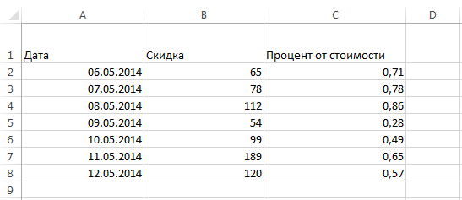
Содержимое ячейки
Текст. Ячейка может содержать текст, состоящий из букв, цифр или дат.

Slide 4
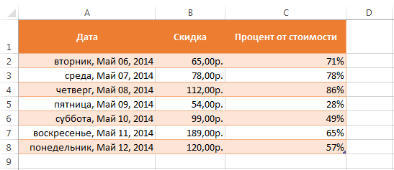
Содержимое ячейки
Атрибуты форматирования. Ячейка может содержать атрибуты форматирования, которые влияют на отображение букв, цифр или дат. Например, проценты могут выглядеть как 0,15 или 15%. С помощью атрибутов форматирования Вы можете изменить даже фон ячейки.

Slide 5
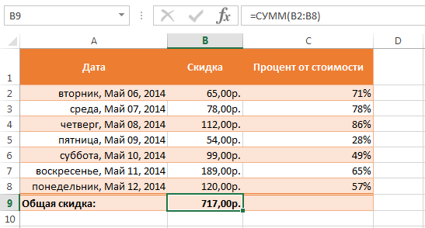
Содержимое ячейки
Формулы и функции. Ячейка может содержать формулы и функции, которые позволяют вычислять различные значения. В нашем примере формула СУММ(B2:B8) суммирует значения из диапазона B2:B8 и выводит результат в ячейку B9.

Slide 6
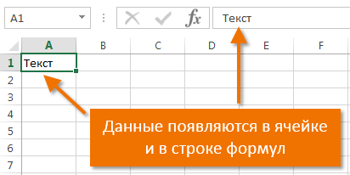
Ввод содержимого в ячейку Excel
Щелкните по ячейке, чтобы выделить ее.
Введите данные в выделенную ячейку, затем нажмите Enter на клавиатуре. Содержимое появится как в ячейке, так и в строке формул.
Вы можете вводить и редактировать данные прямо в строке формул. Иногда это даже удобней, особенно когда приходится работать с большим объемом информации.

Slide 7
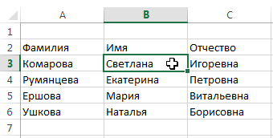
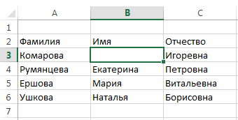
Удаление содержимого из ячейки Excel
Выберите ячейку, содержащую данные, которые требуется удалить.
Нажмите клавишу Delete или Backspace на клавиатуре. Содержимое будет удалено.
Клавиша Delete позволяет удалить значения сразу из всех выделенных ячеек. Клавиша Backspace очищает только активную ячейку.

Slide 8
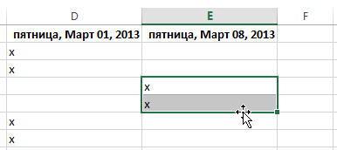
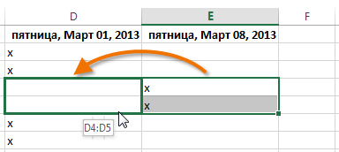
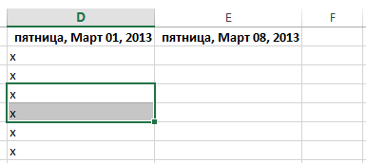
Как переместить ячейку в Excel
Вместо команд Вырезать, Копировать и Вставить, Вы можете использовать способ drag-and-drop (тащи и бросай), чтобы перемещать содержимое ячеек.
1. Выделите ячейку, которую хотите переместить.
2. Наведите указатель мыши на границу выделенной ячейки, курсор примет вид черного перекрестия со стрелками.
3. Нажмите левую кнопку мыши и, не отпуская ее, переместите курсор в требуемое место.
4. Отпустите левую кнопку мыши, ячейки окажутся в требуемом месте.

Slide 9
Автозаполнение ячеек в Excel
Автозаполнение ячеек в Excel позволяет ускорить ввод данных на рабочий лист. Некоторые действия в Microsoft Excel приходится повторять по несколько раз, что отнимает большое количество времени. Именно для автоматизации таких задач и была разработана функция автозаполнения.
Иногда возникает необходимость скопировать содержимое в несколько смежных ячеек листа. Вы можете копировать и вставлять данные в каждую ячейку по отдельности, но есть способ гораздо проще. Для этого необходимо воспользоваться маркером автозаполнения, который позволяет быстро скопировать и вставить данные.

Slide 10
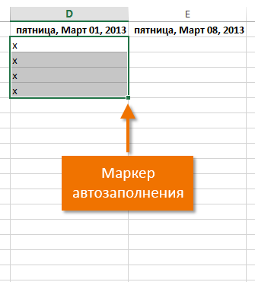
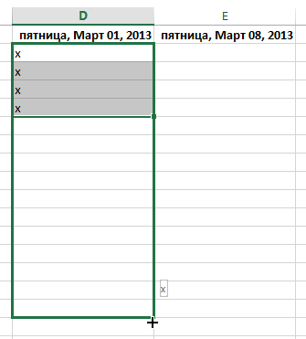
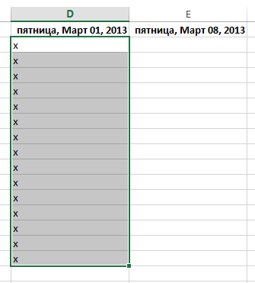
Автозаполнение ячеек в Excel
1. Выделите ячейку, данные которой необходимо продублировать. В правом нижнем углу выделенной ячейки появится маленький квадрат – это маркер автозаполнения.
2. Нажмите и, удерживая левую кнопку мыши, перетащите маркер автозаполнения, пока все требуемые ячейки не будут выделены. Разом вы можете заполнять ячейки либо столбца, либо строки.
3. Отпустите кнопку мыши, чтобы заполнить выбранные ячейки.

Slide 11
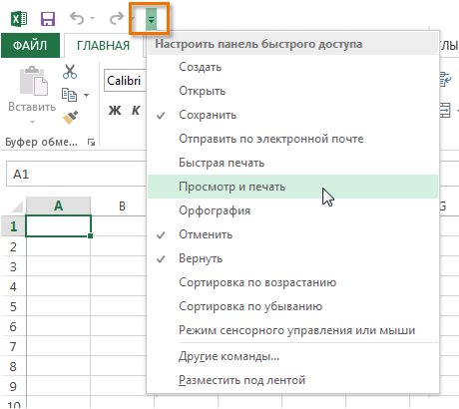
Панель быстрого доступа
Панель быстрого доступа позволяет получить доступ к основным командам независимо от того, какая вкладка Ленты в данный момент выбрана. По умолчанию она включает такие команды, как Сохранить, Отменить и Вернуть. Вы всегда можете добавить любые другие команды на усмотрение.

Slide 12
Автозаполнение последовательного ряда данных в Excel
Маркер автозаполнения может быть использован всякий раз, когда необходимо заполнить данные, имеющие последовательный порядок. Например, последовательность чисел (1, 2, 3) или дней (понедельник, вторник, среда). В большинстве случаев требуется выбрать несколько ячеек, прежде чем использовать маркер, чтобы помочь Excel определить шаг последовательности.
В примере ниже маркер автозаполнения используется, чтобы продолжить последовательность дат в столбце.

